Slide 1

O CORAÇÃO DO PASTOR
Anthony R. Kent, PhD

Slide 2
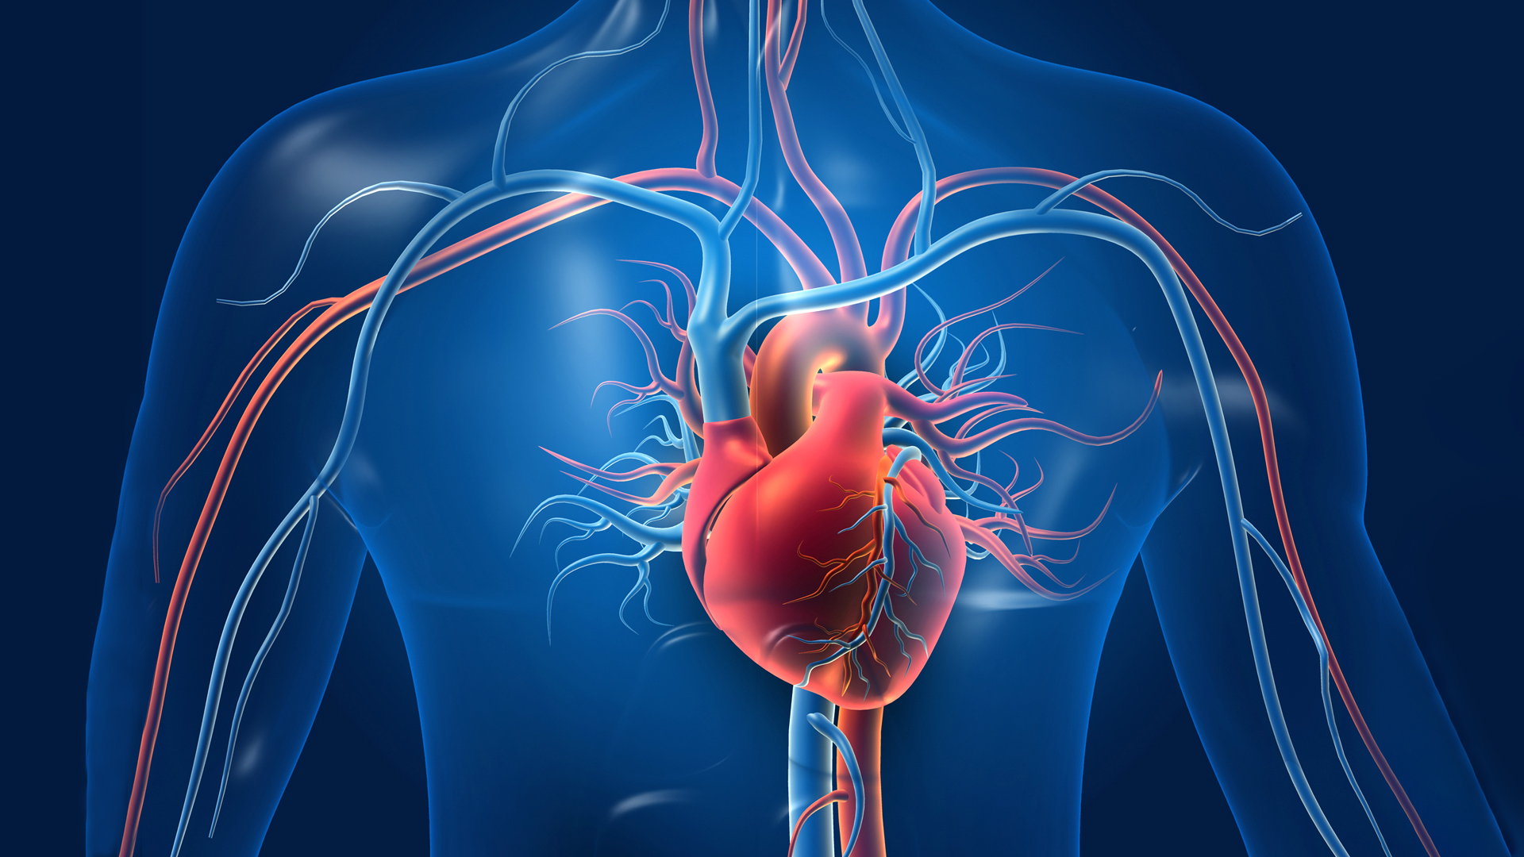
70 batimentos por minuto

Slide 3
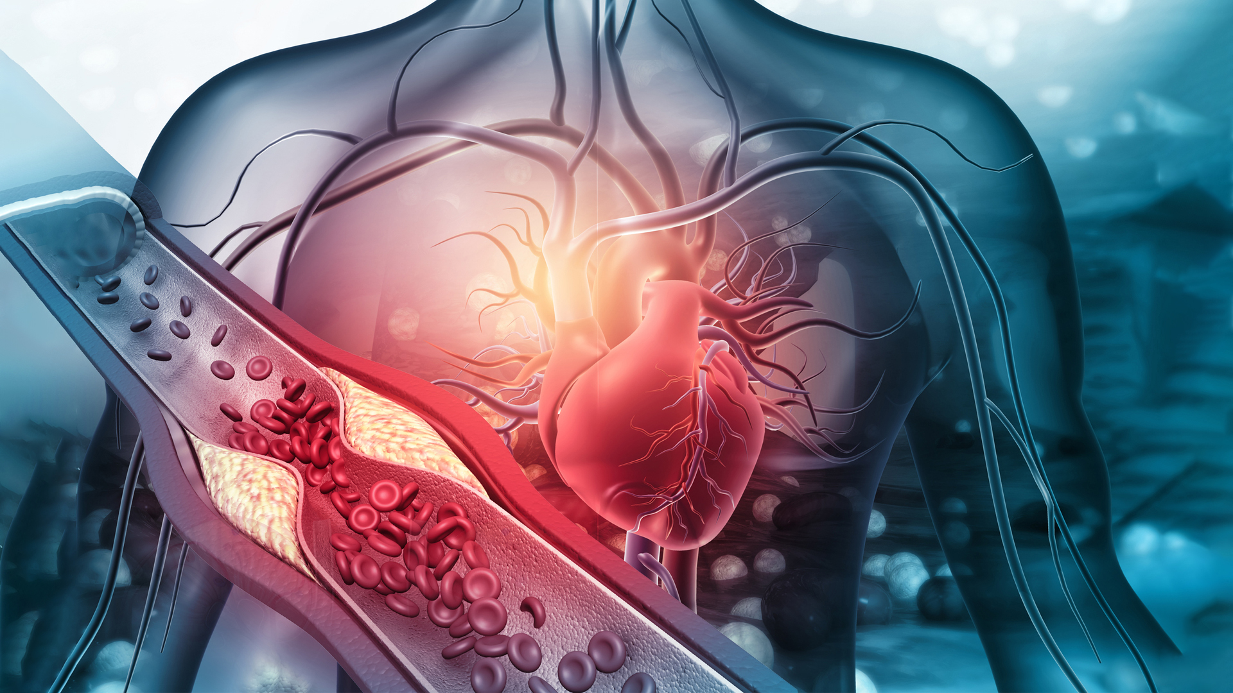
5 litros de sangue

Slide 4

40 litros por minuto

Slide 5
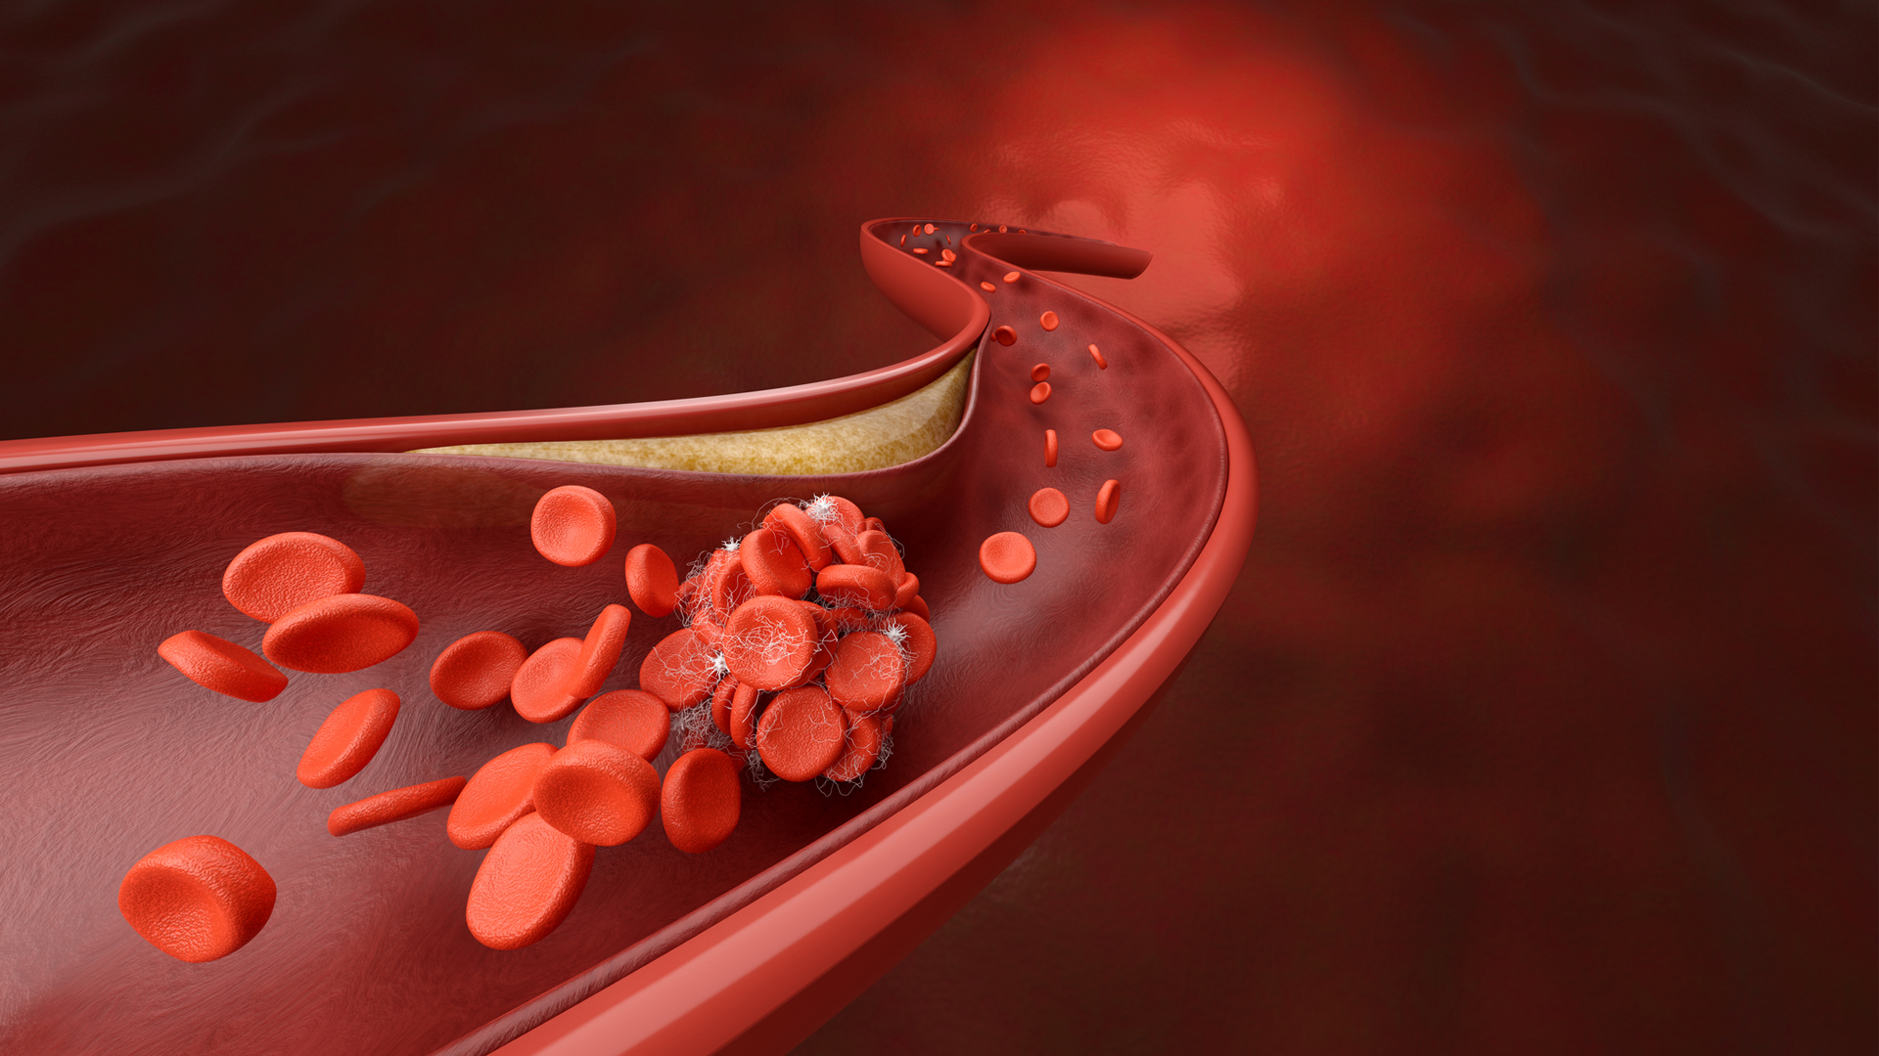
7 600 litros por dia

Slide 6

2,5 mil milhões de vezes

Slide 7
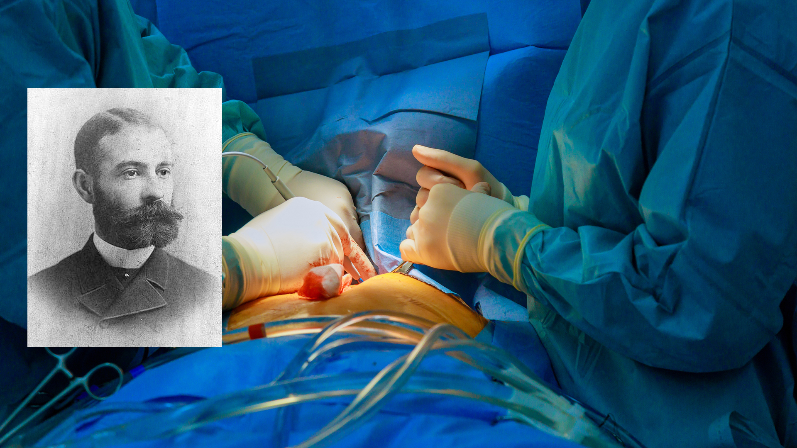
Dr. Daniel Hale Williams

Slide 8
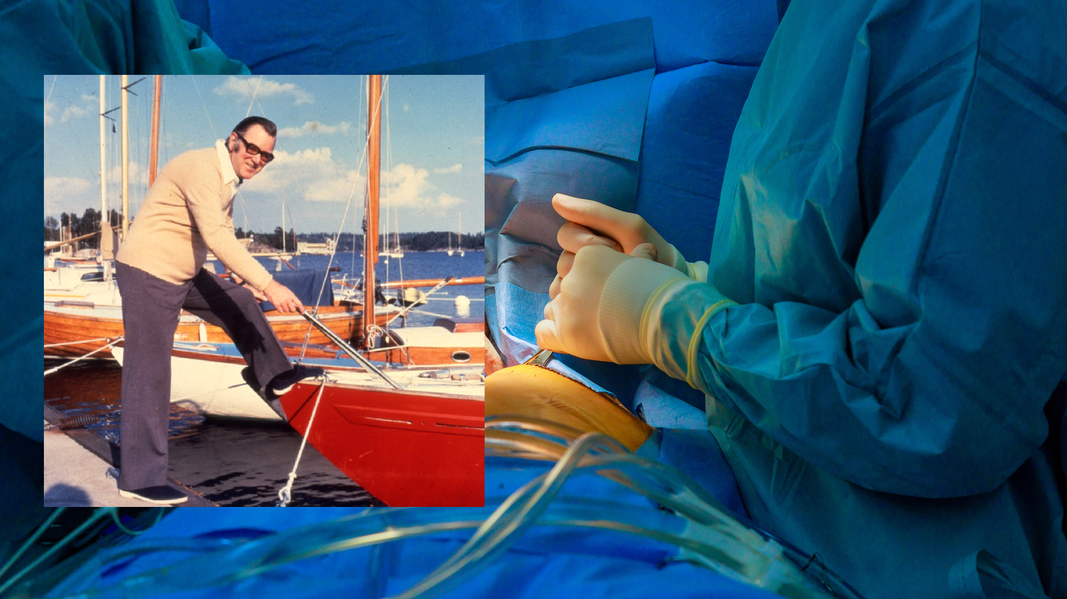
Arne Larsson

Slide 9
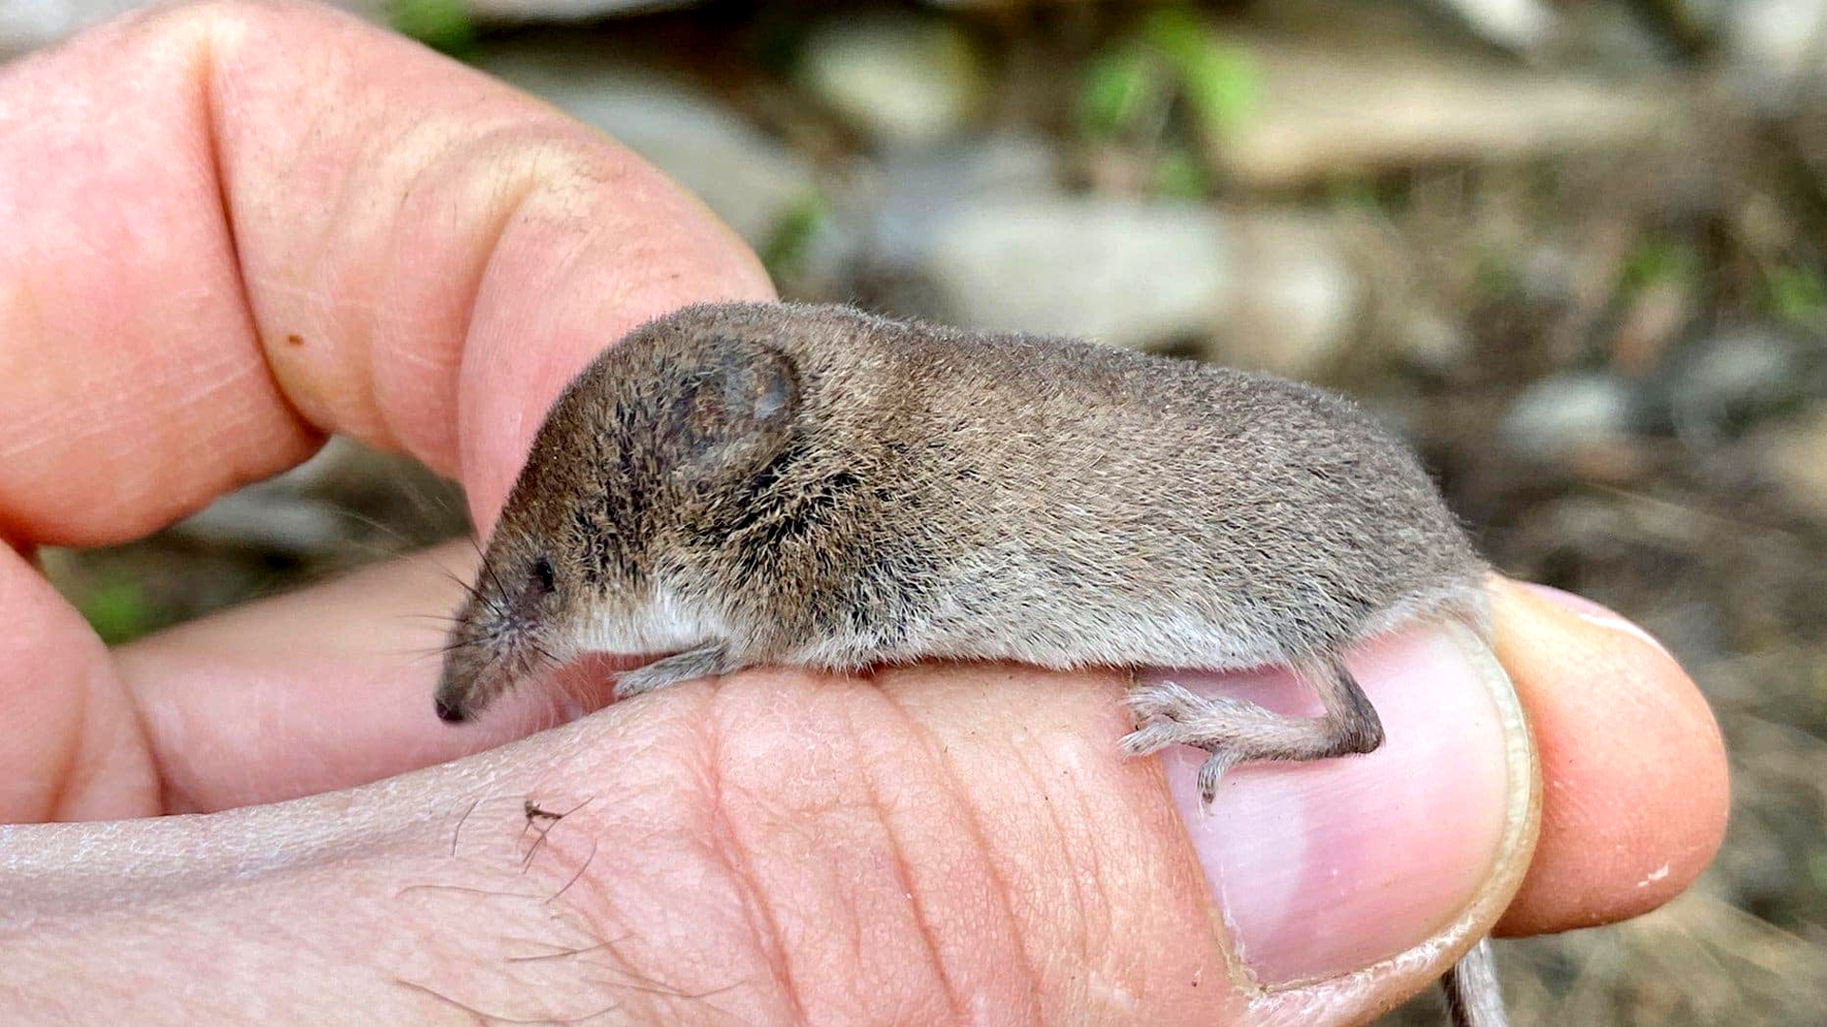
Musaranho-anão-americano

Slide 10
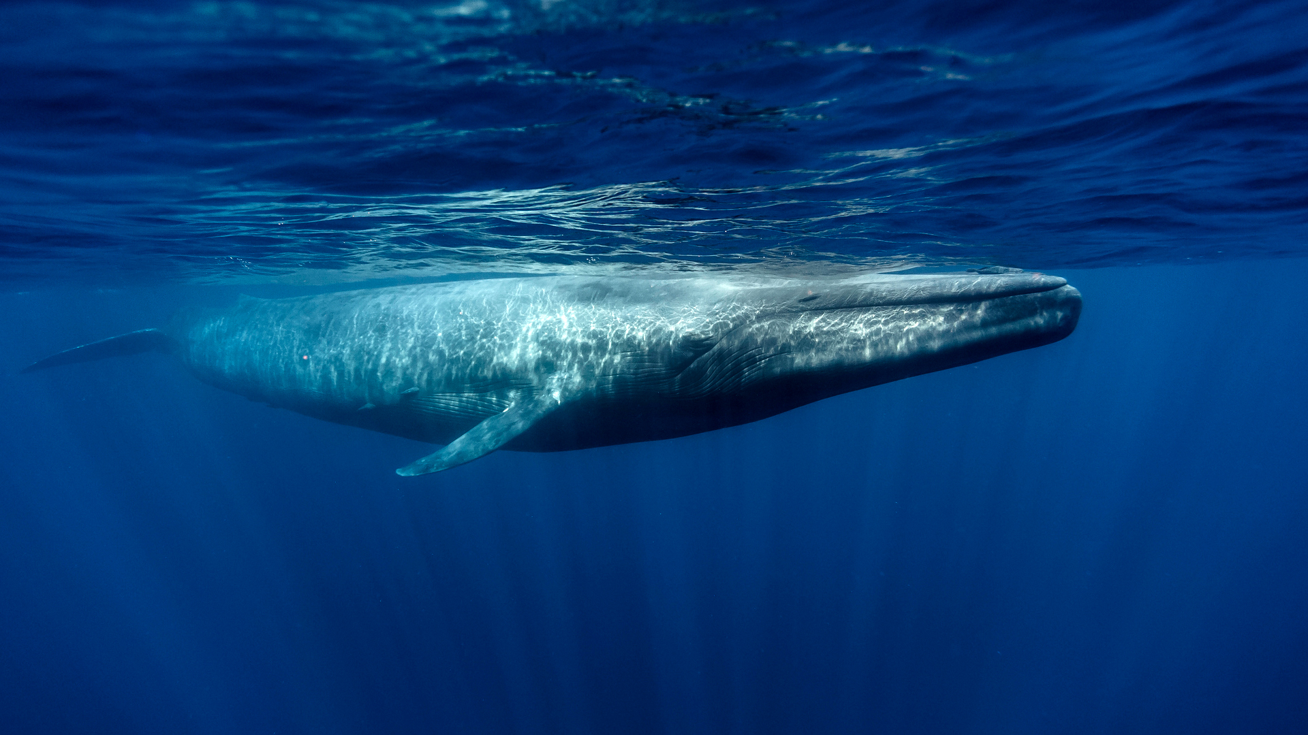
Baleia azul

Slide 11
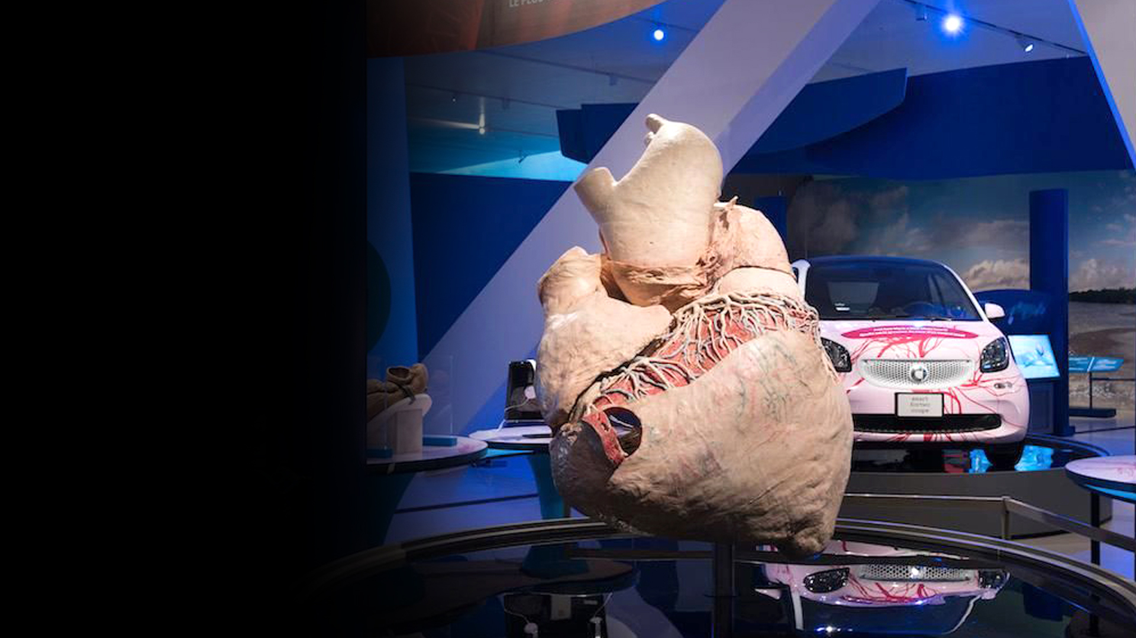
Coração preservado de uma baleia azul
Pesa 205 kg ou 450 libras
Bate 2 a 37 vezes por minuto
Museu Real de Ontário, Toronto, Ontário, Canadá

Slide 12
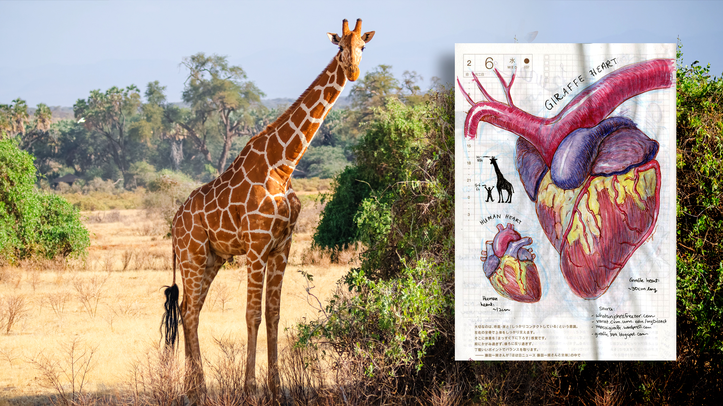
Coração de girafa

Slide 13


Slide 14


Slide 15


Slide 16
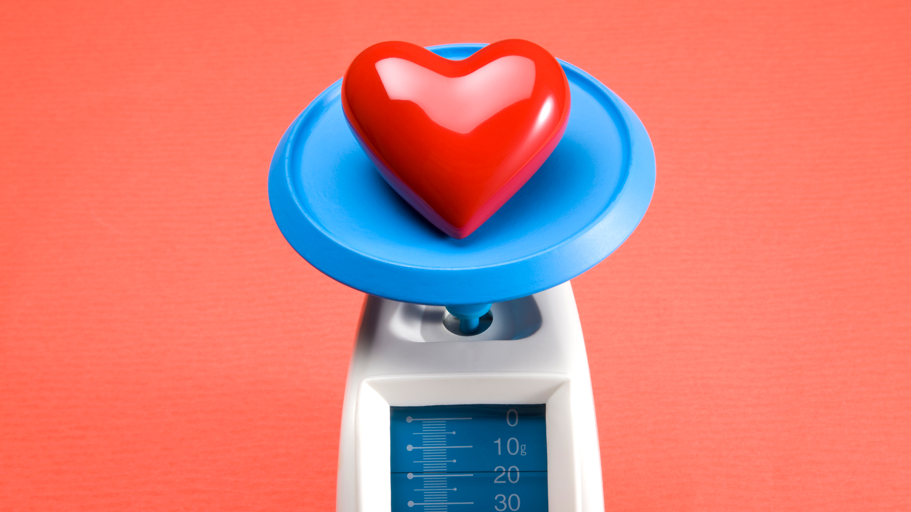
Homem adulto médio:
300-350 gramas
Mulher adulta média:
250-300 gramas

Slide 17
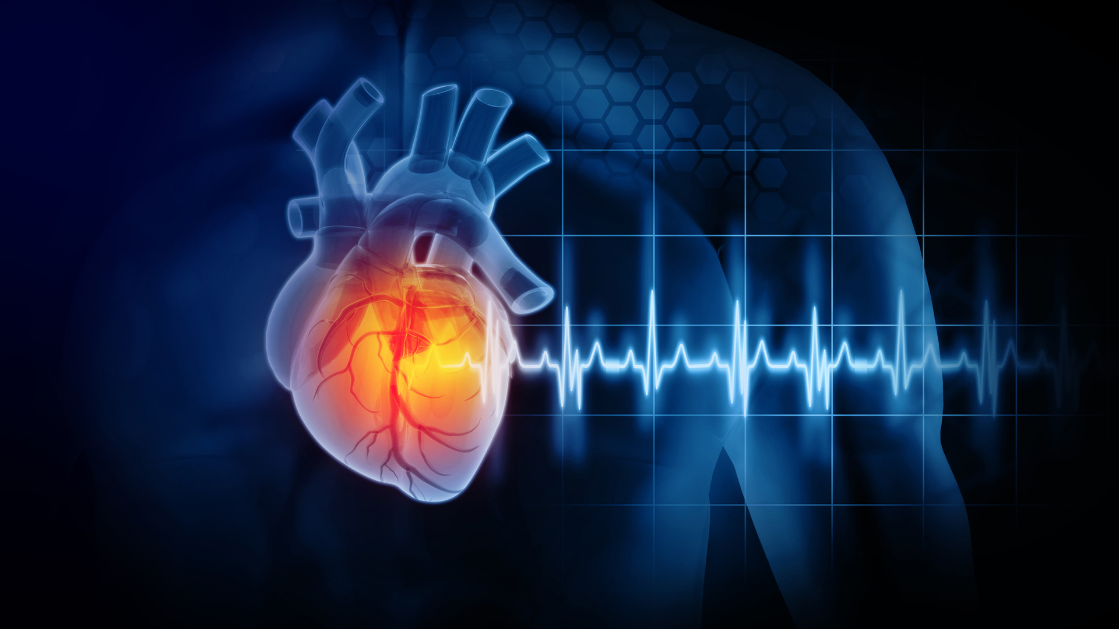
300 gramas que te mantêm vivo...

Slide 18

Aparece 919 vezes (ESV)

Slide 19
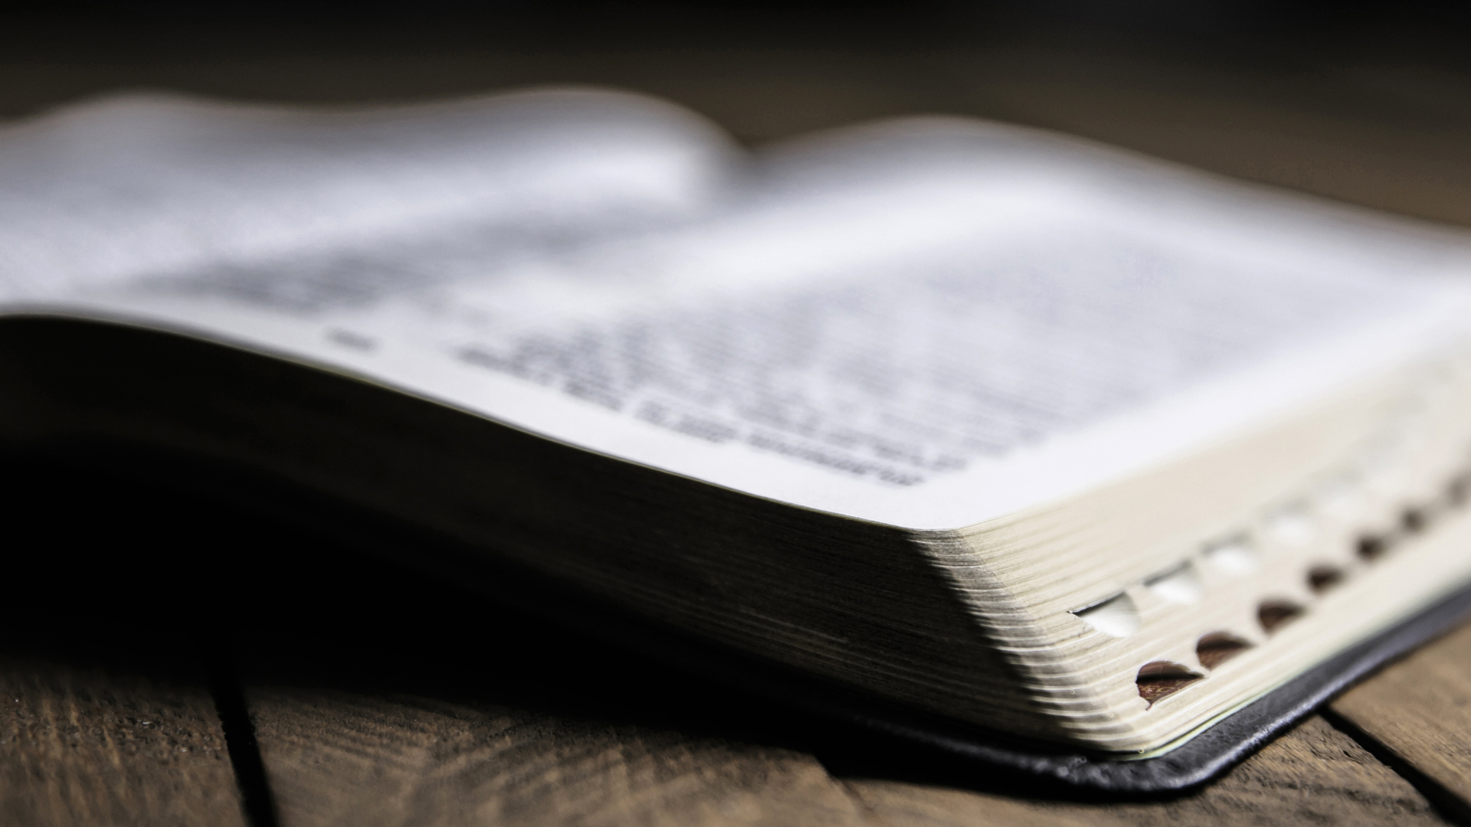
66 livros, 1 189 capítulos

Slide 20
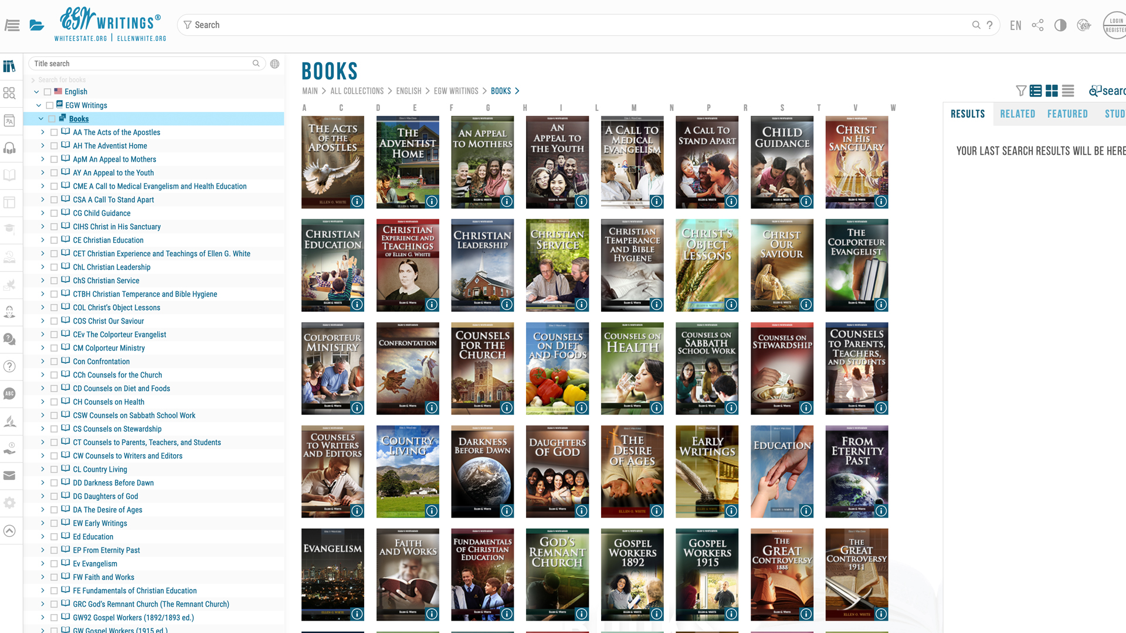
32 149 vezes

Slide 21


Slide 22


Slide 23
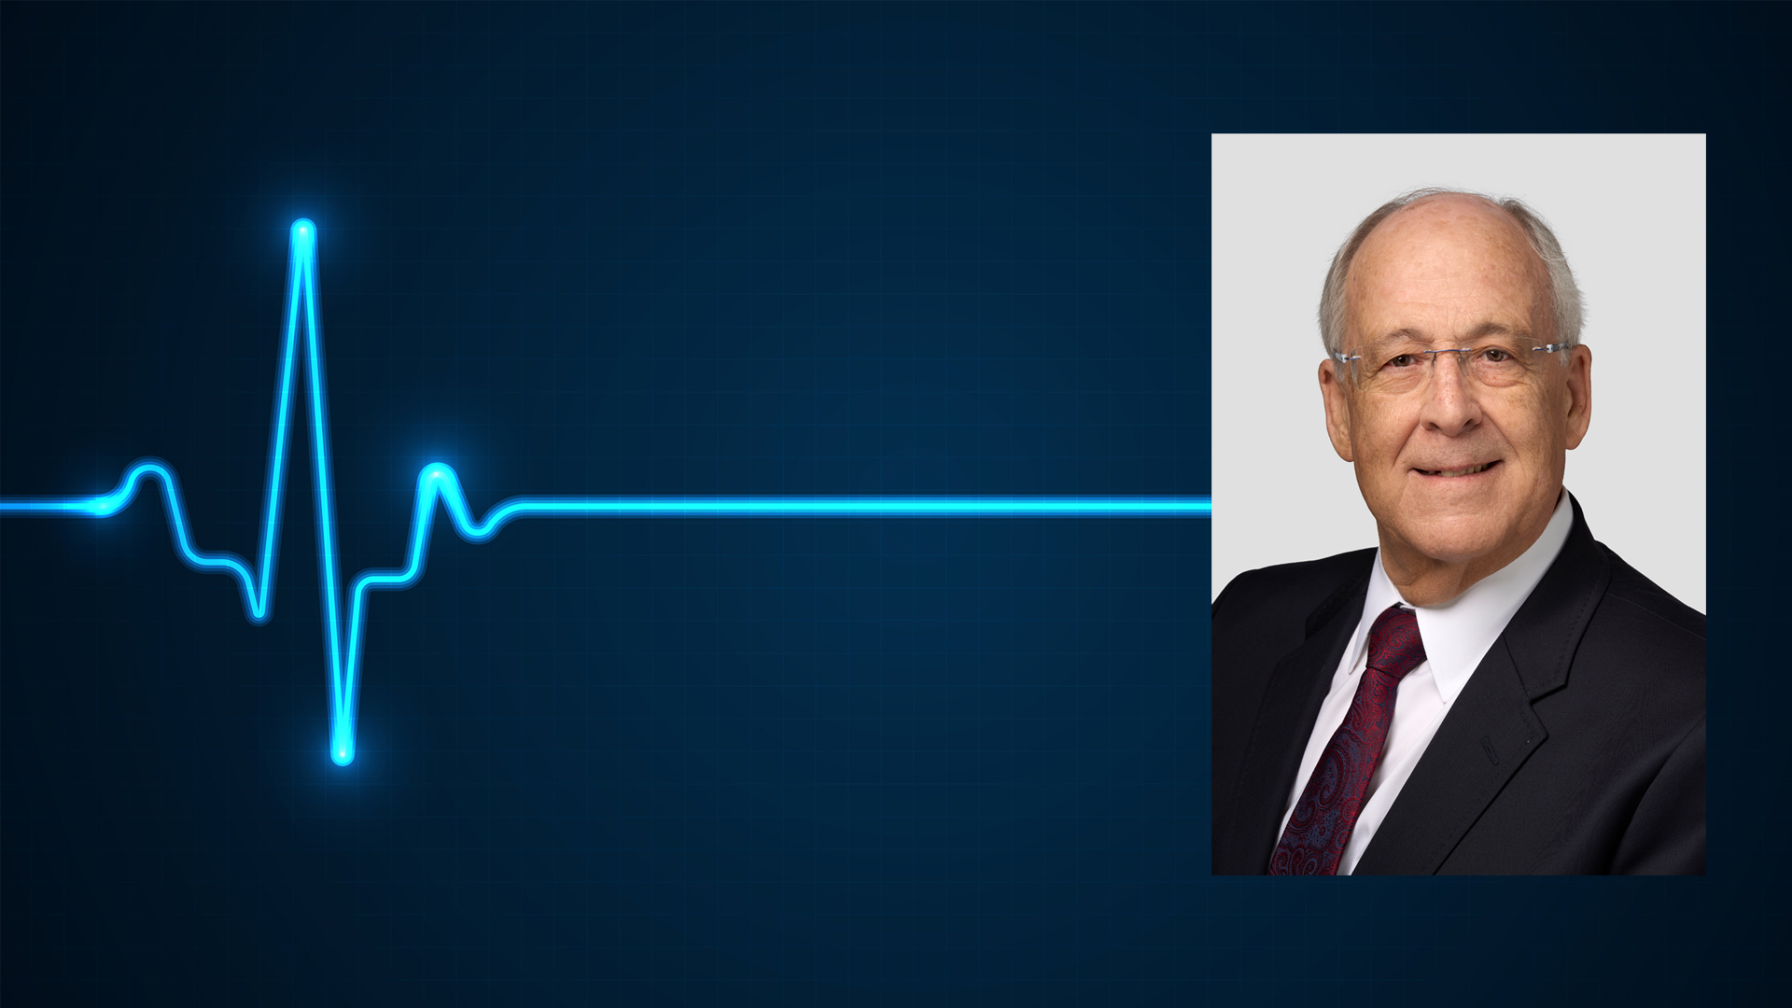
Dr. Peter Landless

Slide 24
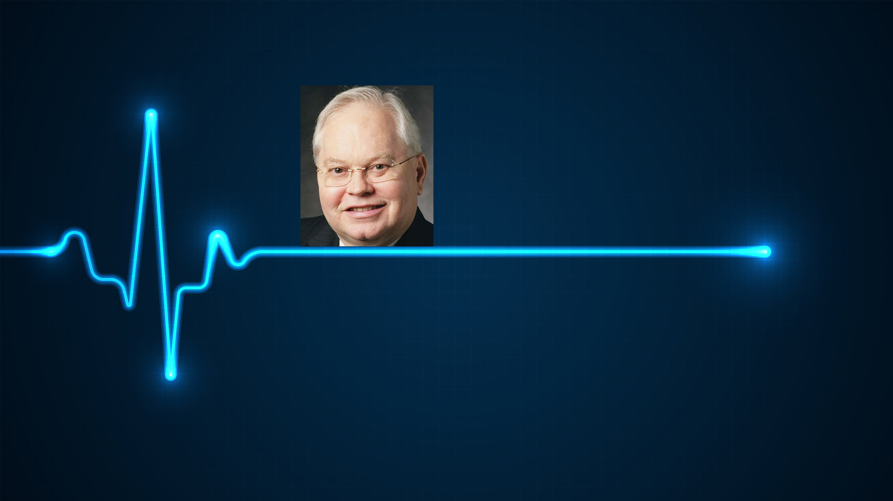
Jim Cress

Slide 25
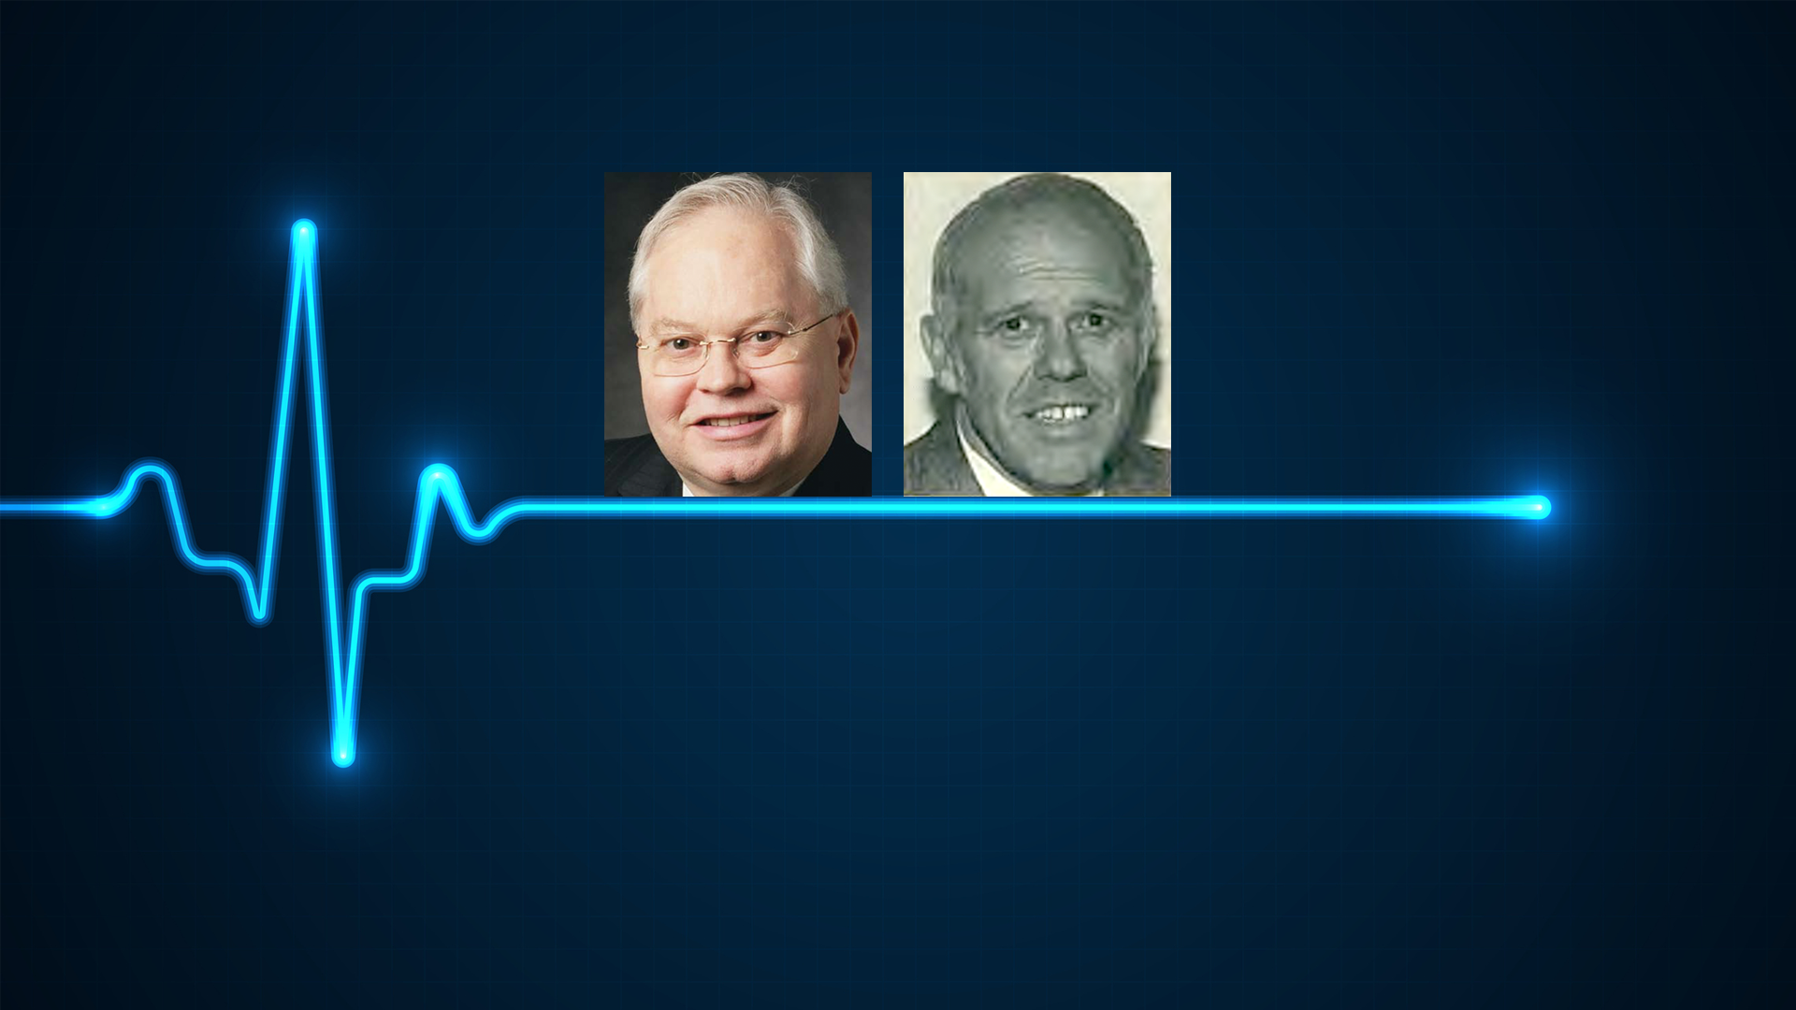
Jim Cress
Lyn Uttley

Slide 26
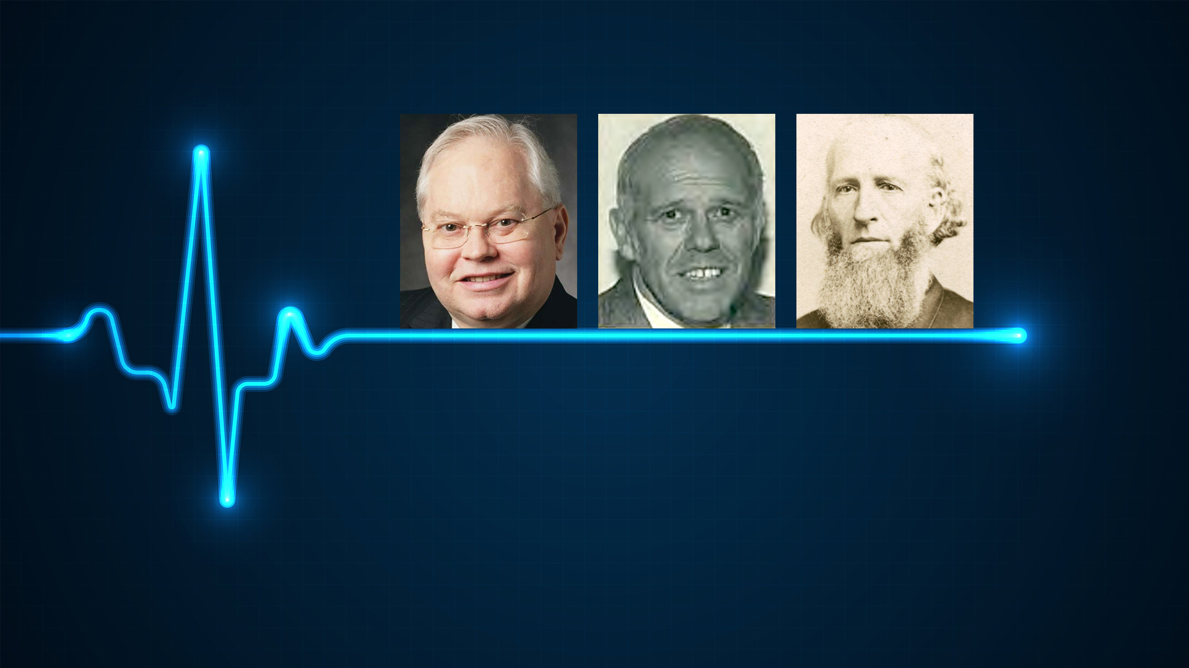
Jim Cress
Lyn Uttley
James White

Slide 27
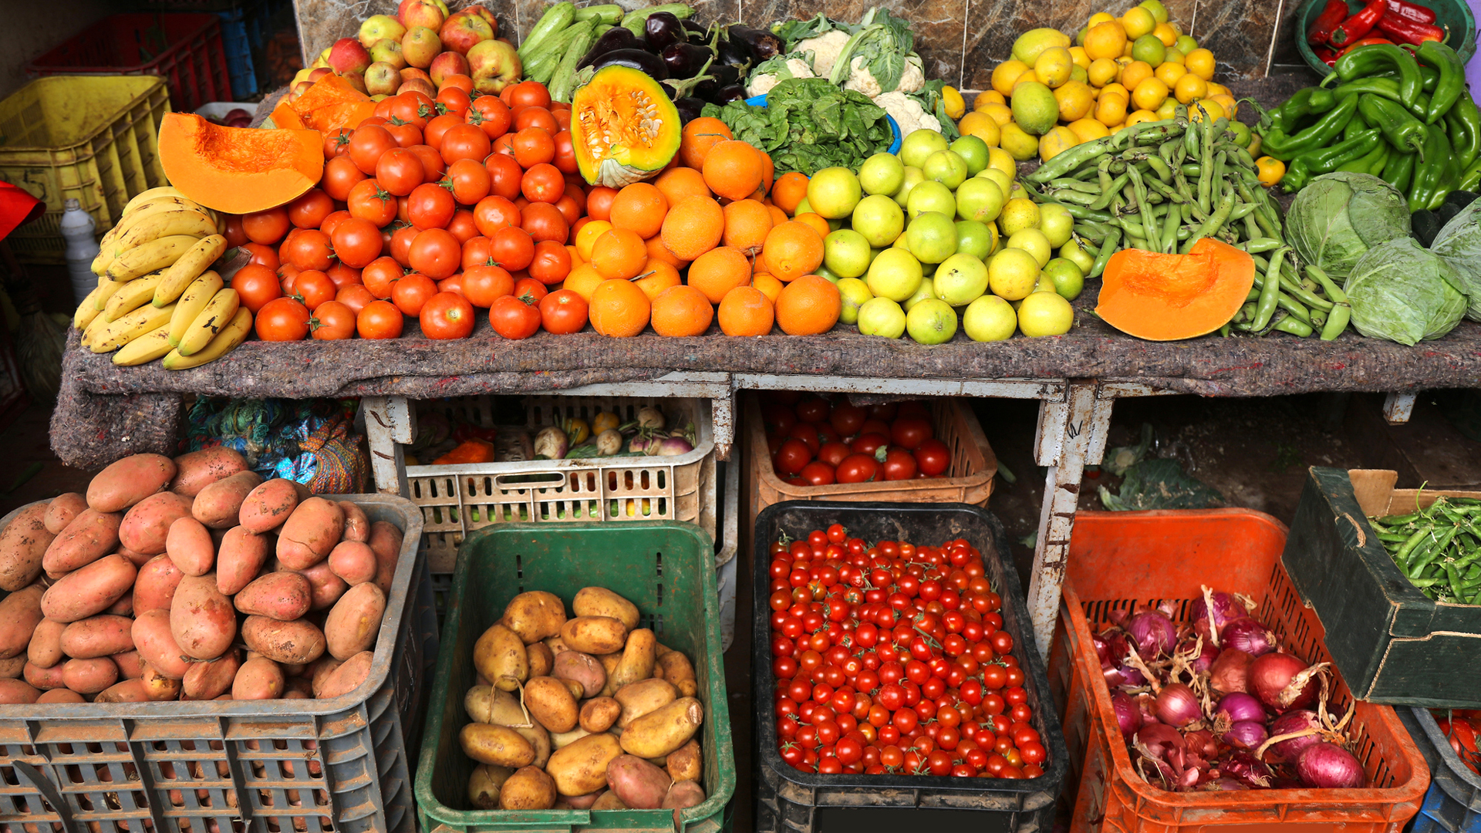

Slide 28


Slide 29


Slide 30


Slide 31


Slide 32


Slide 33


Slide 34


Slide 35
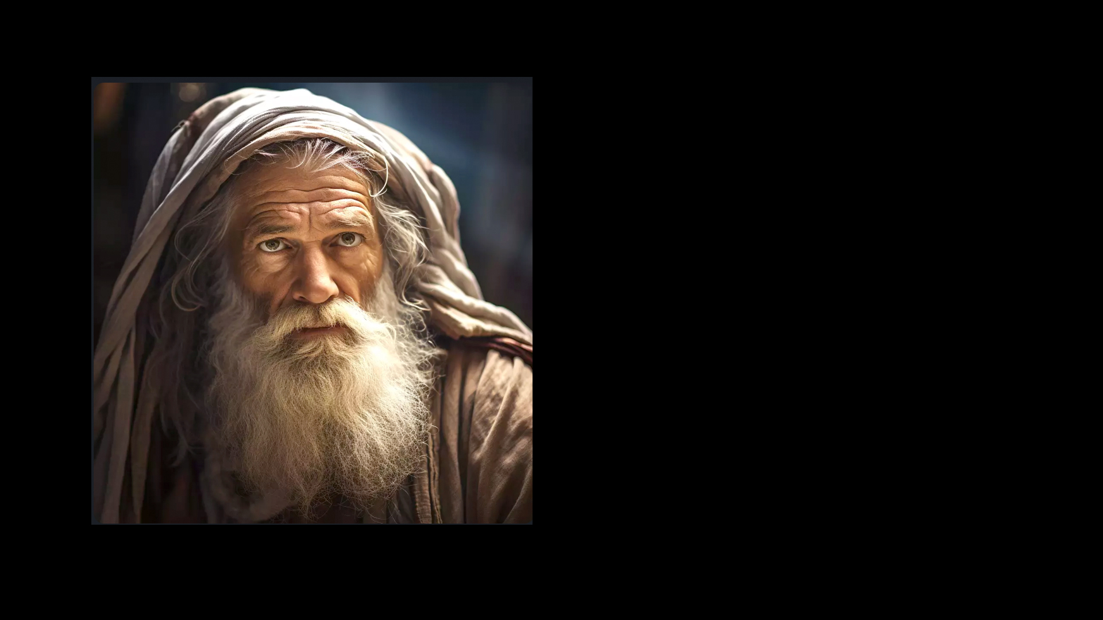
«Estás perto da boca deles, mas longe do coração deles.» — Jeremias 12:2b

Slide 36
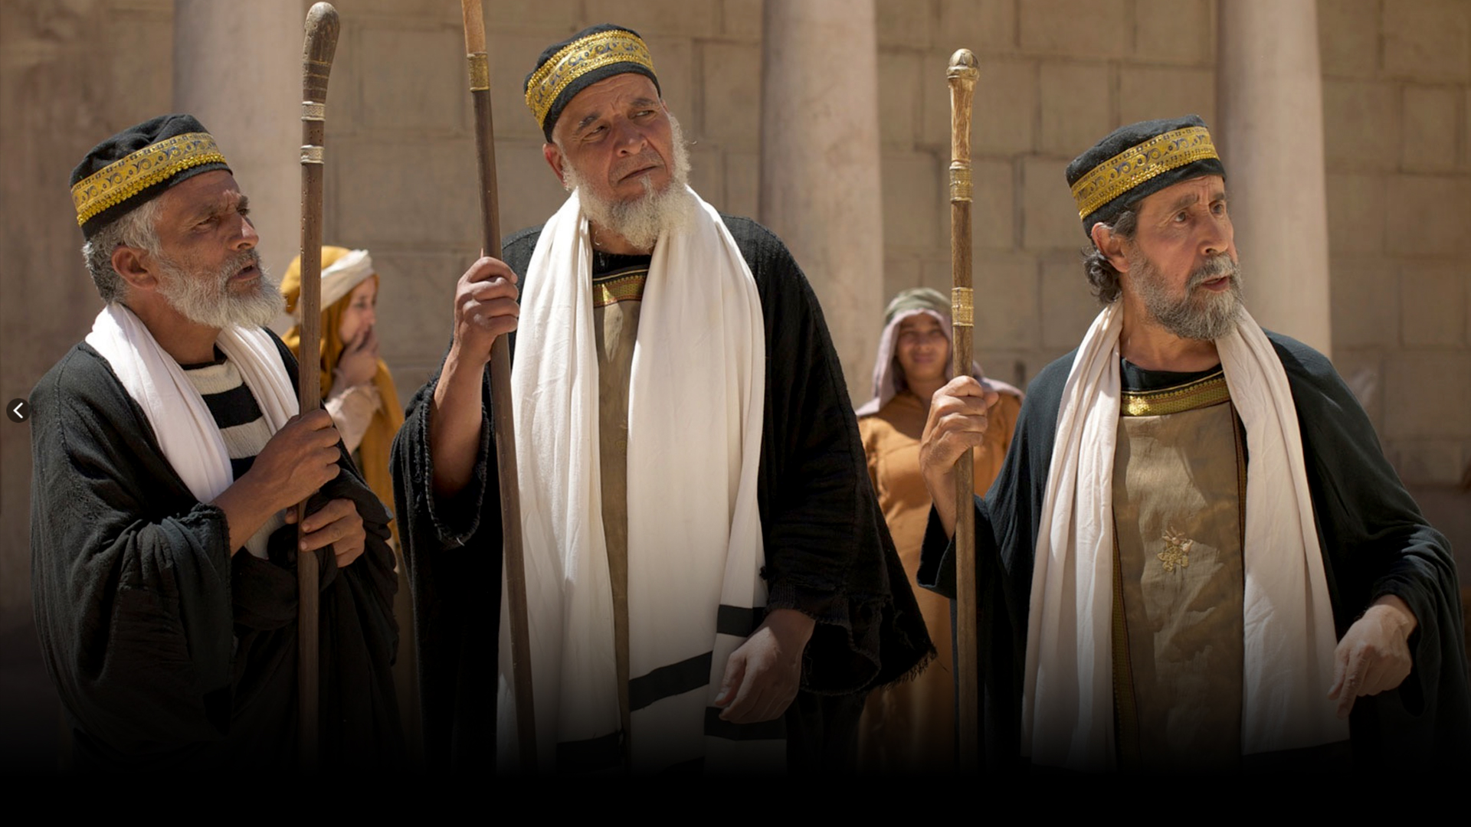
«Este povo honra-me com os lábios, mas o seu coração está longe de mim.» —Mateus 15:8

Slide 37
«Em vão me adoram, ensinando como doutrinas os mandamentos dos homens.» —Mateus 15:9

Slide 38

Cria em mim um coração puro,
Ó Deus, e renova dentro de mim dentro de mim.
Não me afastes da da Tua presença,
E não retires de mim o Teu Espírito Santo de mim.
Restaura em mim a alegria da
Tua salvação,
E sustenta-me com o Teu
Espírito generoso.
—Salmo 51:10-12

Slide 39
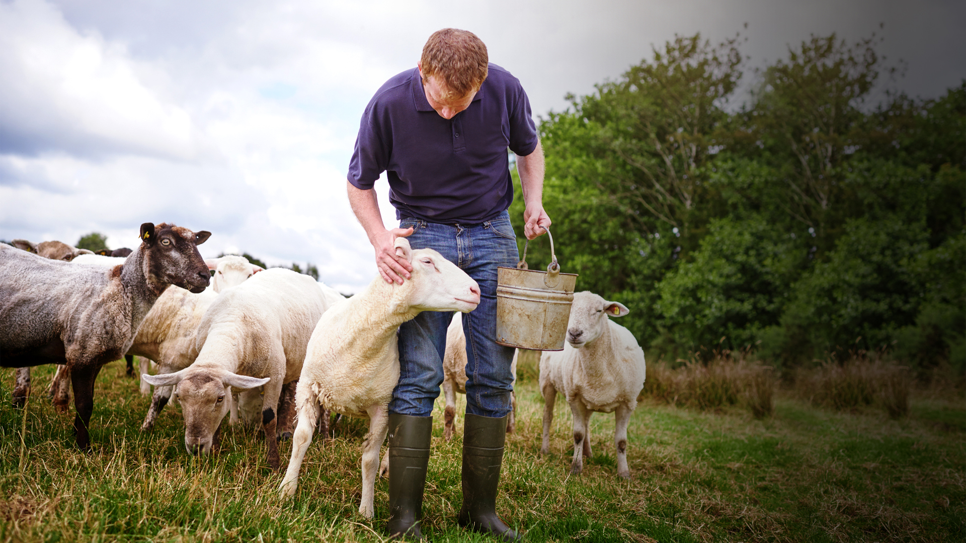
«E dar-vos-ei pastores segundo o meu coração, que vos apascentarão com conhecimento e entendimento.»
—Jeremias 3:15

Slide 40
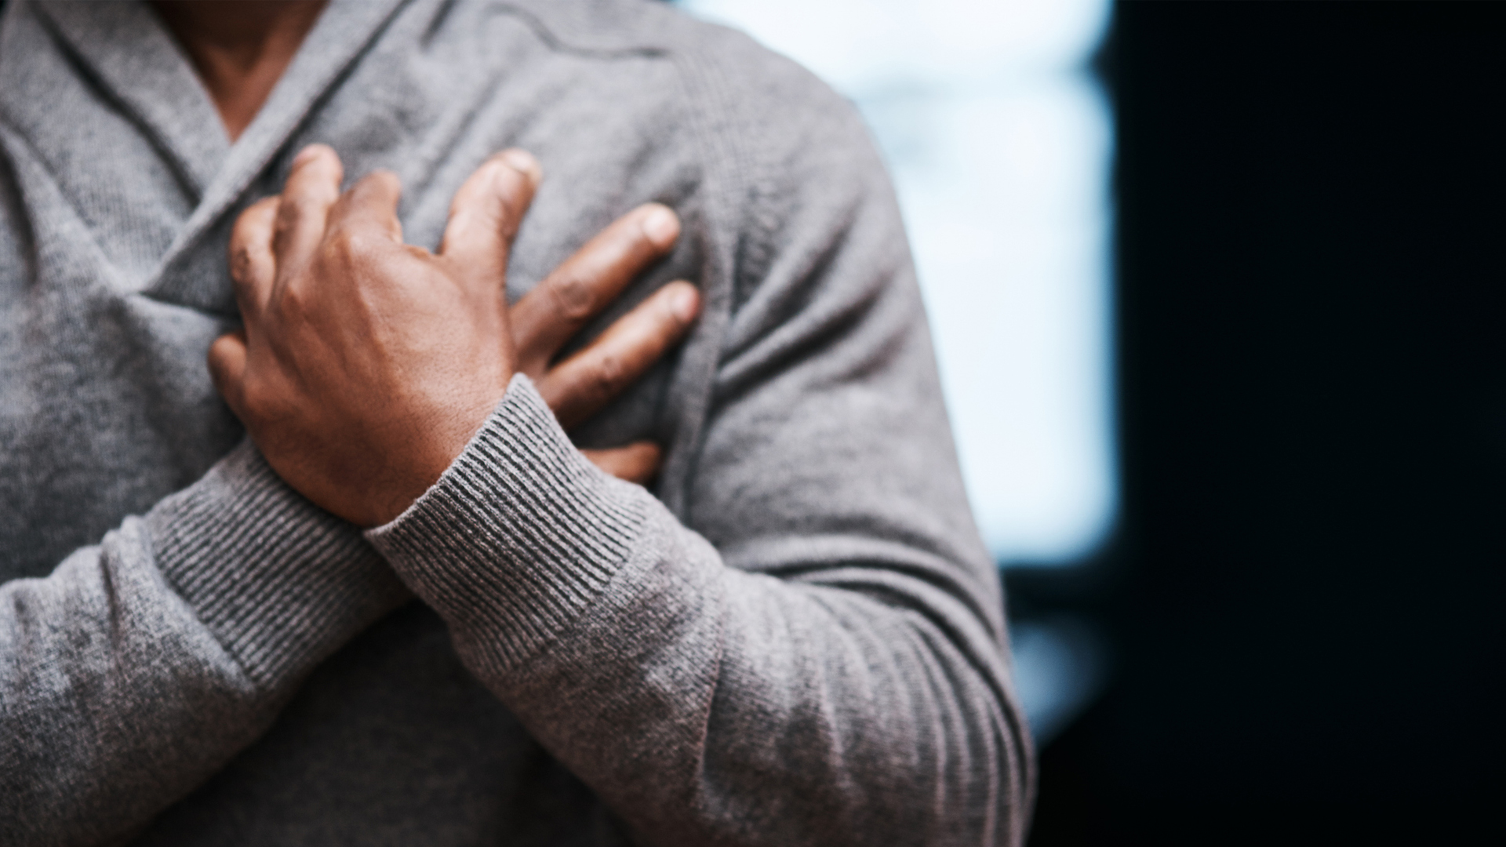
«Dar-vos-ei um coração novo e porei um espírito novo dentro de vós; tirarei da vossa carne o coração de pedra e dar-vos-ei um coração de carne.»
—Ezequiel 36:26

Slide 41
«Tende bom ânimo, e Ele fortalecerá o vosso coração, vós todos os que esperais no Senhor.» — Salmo 31:24

Slide 42
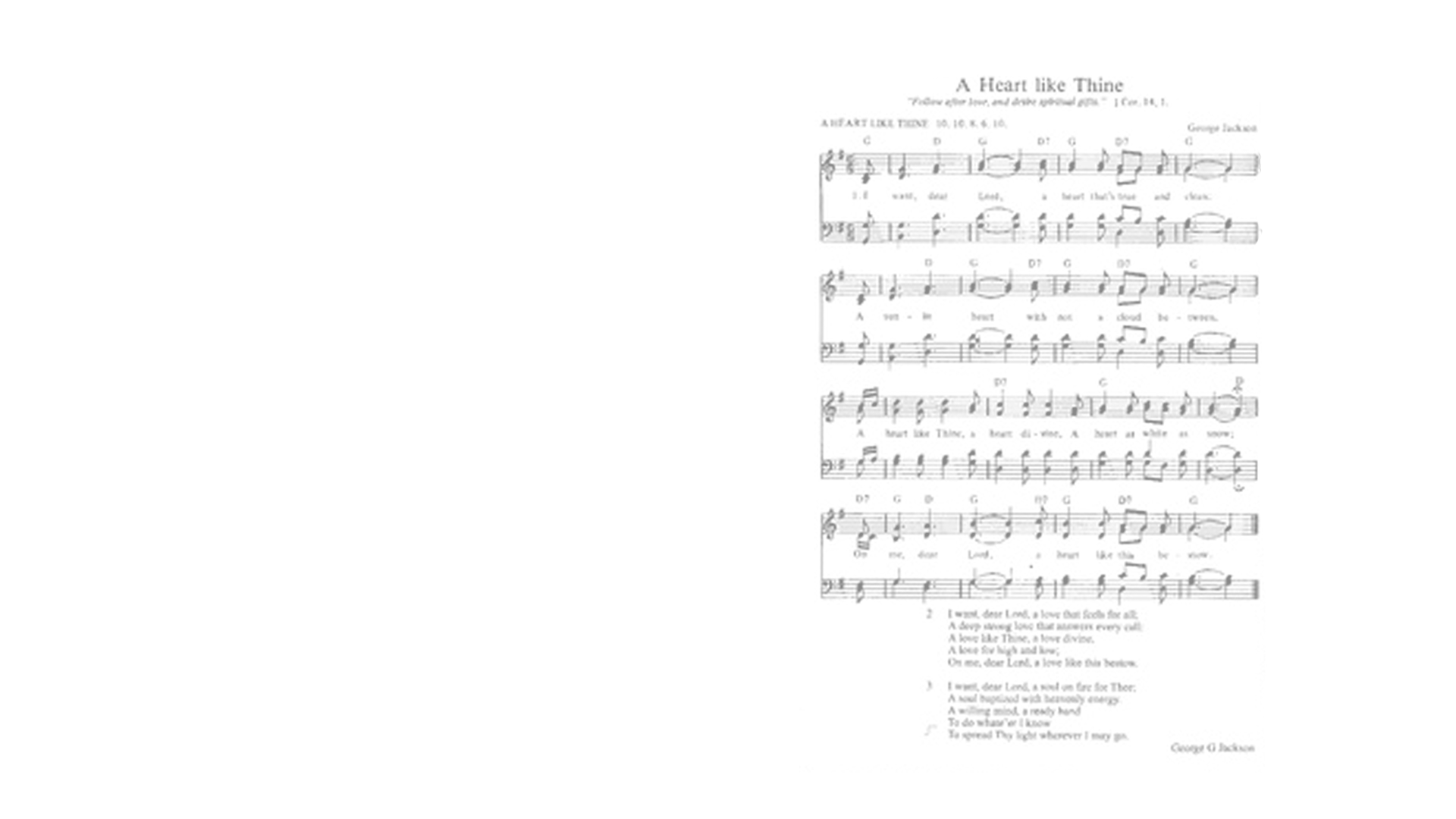
1 Quero, querido Senhor, um coração sincero e puro,
Um coração iluminado pelo sol, sem nenhuma nuvem a obscurecê-lo;
Um coração como o Teu, um coração divino,
Um coração tão branco como a neve;
Conceda-me, querido Senhor, um coração assim.
2 Quero, querido Senhor, um amor que cuide de todos,
Um amor profundo e forte que responda a cada chamado;
Um amor como o teu, um amor divino,
Um amor que vem e vai;
Conceda-me, querido Senhor, um amor assim.
3 Quero, querido Senhor, uma alma em chamas por Ti,
Uma alma batizada com energia celestial;
Uma mente disposta, uma mão pronta
Para fazer tudo o que eu souber,
Para espalhar a tua luz onde quer que eu vá.
UM CORAÇÃO COMO O TEU

